Slide 3

基础课18 导数与函数的极值、最值
基础巩固练
基础巩固练
综合提升练
综合提升练
应用情境练
应用情境练
创新拓展练
创新拓展练

Slide 4
课时评价·提能

Slide 5

C
1.图象连续的函数$y=f\left(x\right)$在$[a,b]$ 上( ) .
A.一定存在极小值 B.一定存在极大值
C.一定存在最大值 D.极小值一定比极大值小
解析 由函数的最值与极值的概念，可知$y=f\left(x\right)$在$[a,b]$ 上一定存在最大值.故选C.

Slide 6
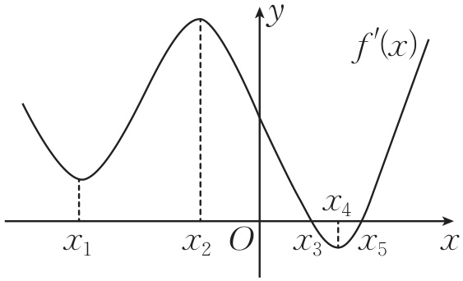
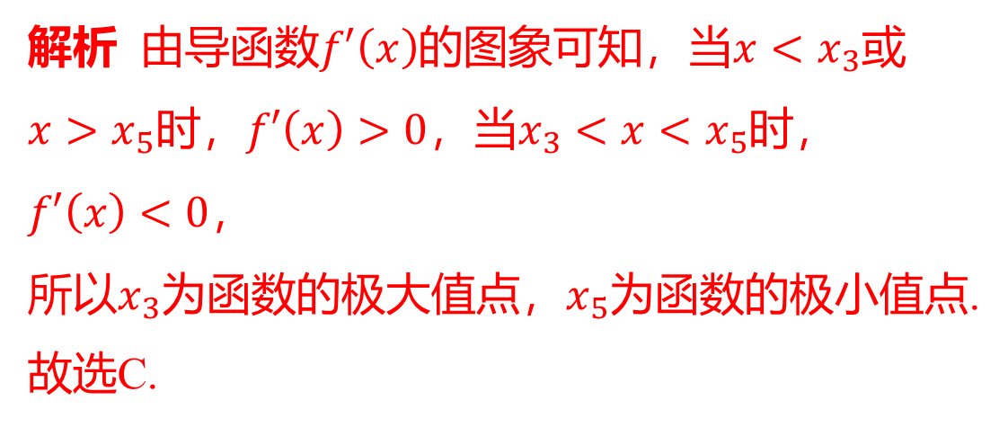
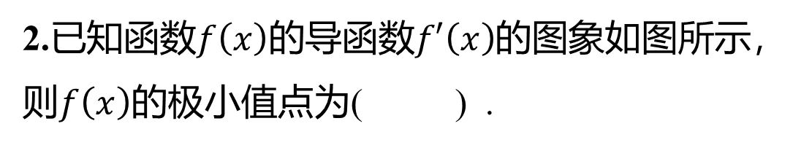
2.已知函数$f\left(x\right)$的导函数$f′\left(x\right)$ 的图象如图所示，
则$f\left(x\right)$ 的极小值点为( ) .
C
A.$x_{3}$ B.$x_{4}$ C.$x_{5}$ D.$x_{1}$和$x_{4}$
解析 由导函数$f′\left(x\right)$的图象可知，当$x<x_{3}$ 或
$x>x_{5}$时，$f′\left(x\right)>0$，当$x_{3}<x<x_{5}$ 时，
$f′\left(x\right)<0$ ，
所以$x_{3}$为函数的极大值点，$x_{5}$ 为函数的极小值点.
故选C.

Slide 7
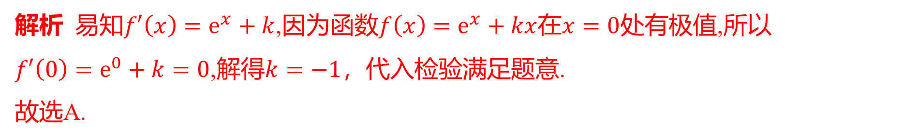
A
3.已知函数$f\left(x\right)=e^{x}+kx$在$x=0$处有极值，则$k=$ ( ) .
A.$−1$ B.0 C.1 D.$e$
解析 易知$f′\left(x\right)=e^{x}+k$,因为函数$f\left(x\right)=e^{x}+kx$在$x=0$ 处有极值,所以
$f′\left(0\right)=e^{0}+k=0$,解得$k=−1$ ，代入检验满足题意.
故选A.

Slide 8
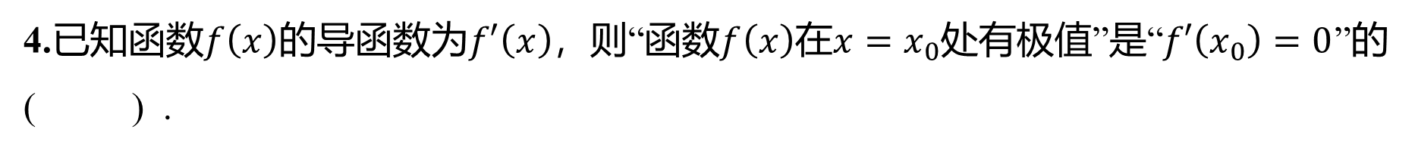
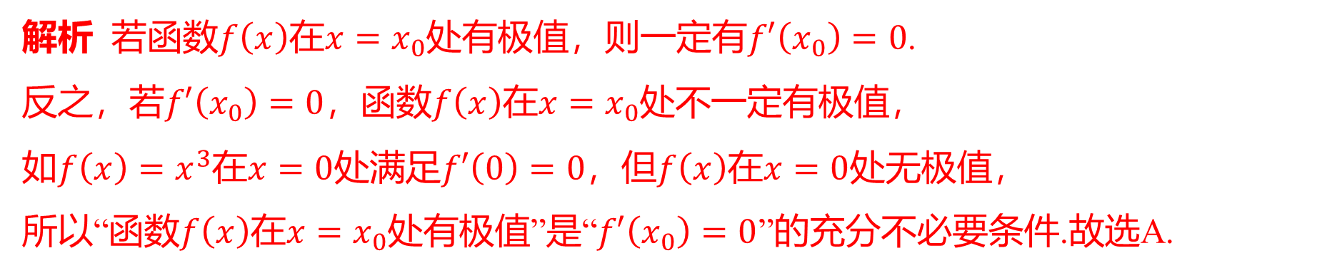
4.已知函数$f\left(x\right)$的导函数为$f′\left(x\right)$，则“函数$f\left(x\right)$在$x=x_{0}$处有极值”是“$f′\left(x_{0}\right)=0$ ”的
( ) .
A
A.充分不必要条件 B.必要不充分条件
C.充要条件 D.既不充分也不必要条件
解析 若函数$f\left(x\right)$在$x=x_{0}$处有极值，则一定有$f′\left(x_{0}\right)=0$ .
反之，若$f′\left(x_{0}\right)=0$，函数$f\left(x\right)$在$x=x_{0}$ 处不一定有极值，
如$f\left(x\right)=x^{3}$在$x=0$处满足$f′\left(0\right)=0$，但$f\left(x\right)$在$x=0$ 处无极值，
所以“函数$f\left(x\right)$在$x=x_{0}$处有极值”是“$f′\left(x_{0}\right)=0$ ”的充分不必要条件.故选A.

Slide 9
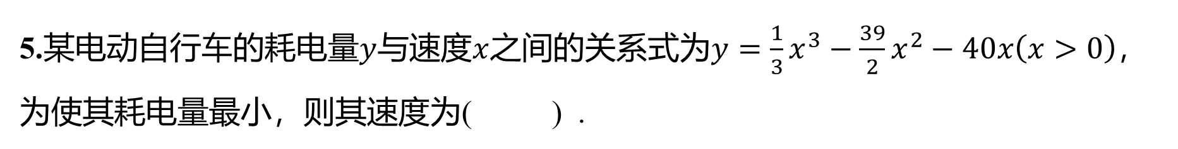
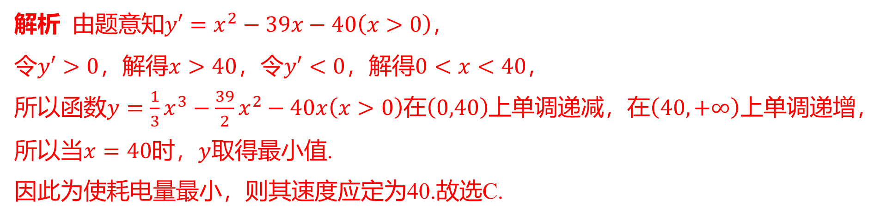
5.某电动自行车的耗电量$y$与速度$x$之间的关系式为$y=\frac{1}{3}x^{3}−\frac{39}{2}x^{2}−40x\left(x>0\right)$ ，
为使其耗电量最小，则其速度为( ) .
C
A.20 B.30 C.40 D.50
解析 由题意知$y′=x^{2}−39x−40\left(x>0\right)$ ，
令$y′>0$，解得$x>40$，令$y′<0$，解得$0<x<40$ ，
所以函数$y=\frac{1}{3}x^{3}−\frac{39}{2}x^{2}−40x\left(x>0\right)$在$\left(0,40\right)$上单调递减，在$\left(40,+∞\right)$ 上单调递增，
所以当$x=40$时，$y$ 取得最小值.
因此为使耗电量最小，则其速度应定为40.故选C.

Slide 10
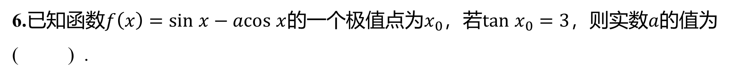
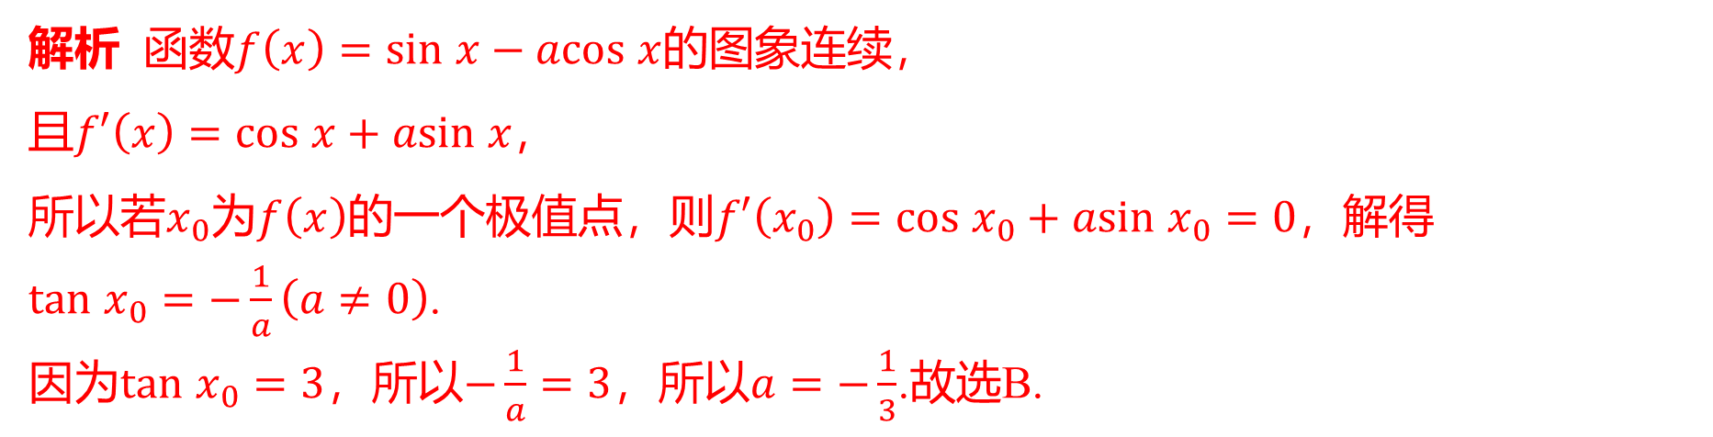
6.已知函数$f\left(x\right)=sin x−acos x$的一个极值点为$x_{0}$，若$tan x_{0}=3$，则实数$a$ 的值为
( ) .
B
A.$−3$ B.$−\frac{1}{3}$ C.3 D.$\frac{1}{3}$
解析 函数$f\left(x\right)=sin x−acos x$ 的图象连续，
且$f′\left(x\right)=cos x+asin x$ ，
所以若$x_{0}$为$f\left(x\right)$的一个极值点，则$f′\left(x_{0}\right)=cos x_{0}+asin x_{0}=0$ ，解得
$tan x_{0}=−\frac{1}{a}\left(a≠0\right)$ .
因为$tan x_{0}=3$，所以$−\frac{1}{a}=3$，所以$a=−\frac{1}{3}$ .故选B.

Slide 11

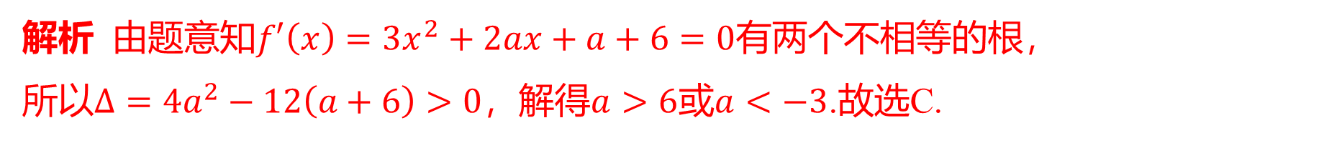
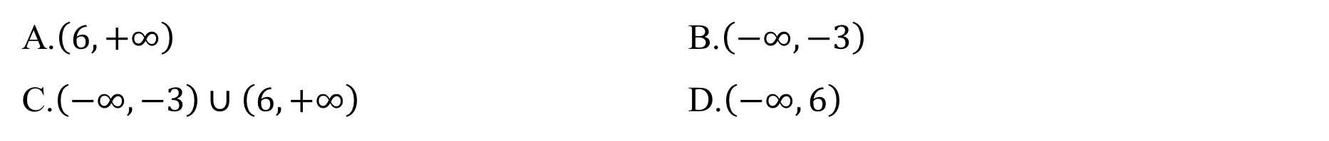
7.已知函数$f\left(x\right)=x^{3}+ax^{2}+\left(a+6\right)x+1$有极大值和极小值，则实数$a$ 的取值范围
是( ) .
C
A.$\left(6,+∞\right)$ B.$\left(−∞,−3\right)$
C.$\left(−∞,−3\right)∪\left(6,+∞\right)$ D.$\left(−∞,6\right)$
解析 由题意知$f′\left(x\right)=3x^{2}+2ax+a+6=0$ 有两个不相等的根，
所以$Δ=4a^{2}−12\left(a+6\right)>0$，解得$a>6$或$a<−3$ .故选C.

Slide 12
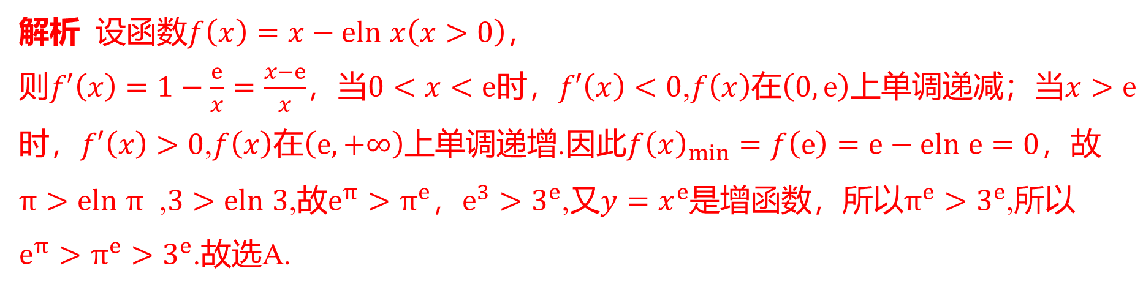
A
8.已知$e$ 是自然对数的底数，则下列不等关系中正确的是( ) .
A.$e^{π}>π^{e}>3^{e}$ B.$π^{e}>3^{e}>e^{π}$ C.$e^{π}>3^{e}>e^{3}$ D.$3^{e}>e^{π}>e^{3}$
解析 设函数$f\left(x\right)=x−eln x\left(x>0\right)$ ，
则$f′\left(x\right)=1−\frac{e}{x}=\frac{x−e}{x}$，当$0<x<e$时，$f′\left(x\right)<0$,$f\left(x\right)$在$\left(0,e\right)$上单调递减；当$x>e$
时，$f′\left(x\right)>0$,$f\left(x\right)$在$\left(e,+∞\right)$上单调递增.因此$f{\left(x\right)}_{min}=f\left(e\right)=e−eln e=0$ ，故
$π>eln π$ ,$3>eln 3$,故$e^{π}>π^{e}$，$e^{3}>3^{e}$,又$y=x^{e}$是增函数，所以$π^{e}>3^{e}$ ,所以
$e^{π}>π^{e}>3^{e}$ .故选A.

Slide 13

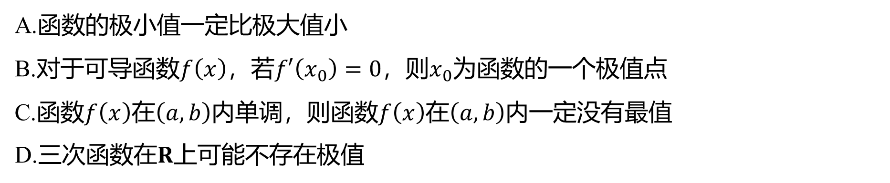
CD
9.（多选题）下列说法正确的是( ) .
A.函数的极小值一定比极大值小
B.对于可导函数$f\left(x\right)$，若$f′\left(x_{0}\right)=0$，则$x_{0}$ 为函数的一个极值点
C.函数$f\left(x\right)$在$\left(a,b\right)$内单调，则函数$f\left(x\right)$在$\left(a,b\right)$ 内一定没有最值
D.三次函数在$R$ 上可能不存在极值

Slide 14
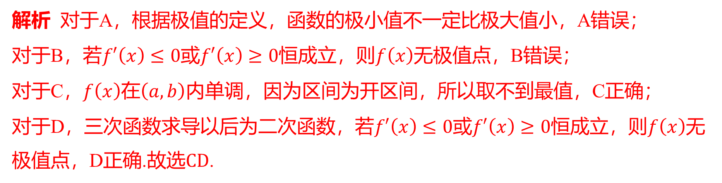
解析 对于A，根据极值的定义，函数的极小值不一定比极大值小，A错误；
对于B，若$f′\left(x\right)≤0$或$f′\left(x\right)≥0$恒成立，则$f\left(x\right)$ 无极值点，B错误；
对于C，$f\left(x\right)$在$\left(a,b\right)$ 内单调，因为区间为开区间，所以取不到最值，C正确；
对于D，三次函数求导以后为二次函数，若$f′\left(x\right)≤0$或$f′\left(x\right)≥0$恒成立，则$f\left(x\right)$ 无
极值点，D正确.故选$CD$ .

Slide 15
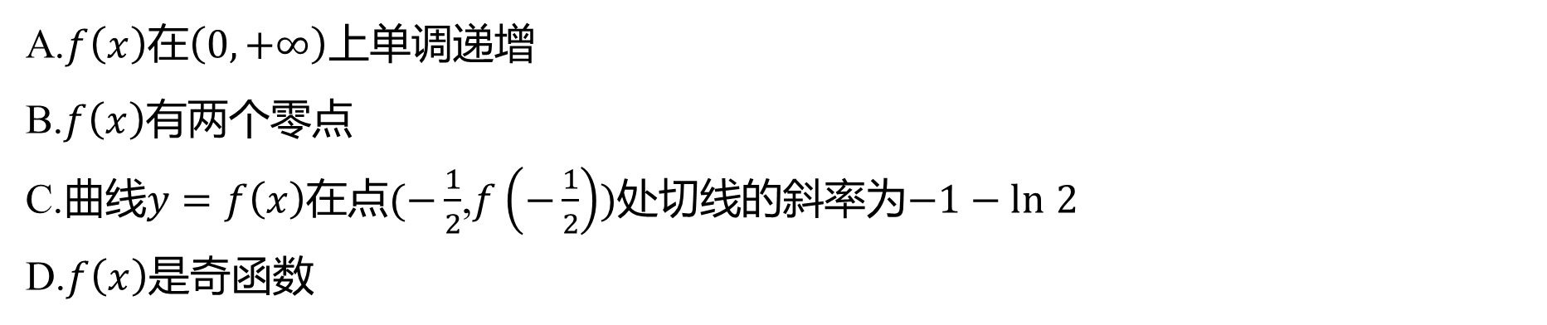
AC
10.（多选题）已知函数$f\left(x\right)=xln\left(1+x\right)$ ，则( ) .
A.$f\left(x\right)$在$\left(0,+∞\right)$ 上单调递增
B.$f\left(x\right)$ 有两个零点
C.曲线$y=f\left(x\right)$在点$(−\frac{1}{2}$,$f\left(−\frac{1}{2}\right))$处切线的斜率为$−1−ln 2$
D.$f\left(x\right)$ 是奇函数

Slide 16
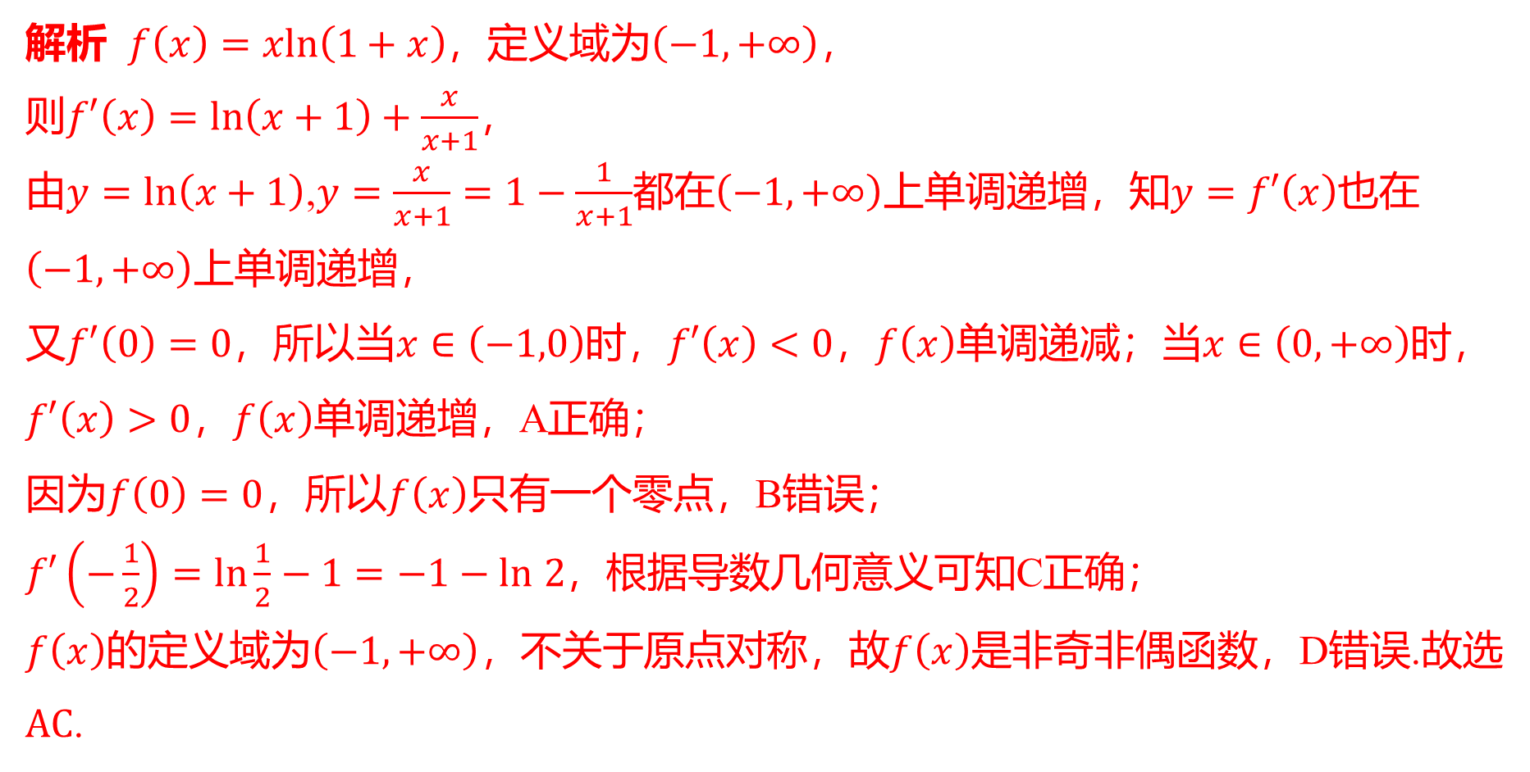
解析 $f\left(x\right)=xln\left(1+x\right)$，定义域为$\left(−1,+∞\right)$ ，
则$f′\left(x\right)=ln\left(x+1\right)+\frac{x}{x+1}$ ，
由$y=ln\left(x+1\right)$,$y=\frac{x}{x+1}=1−\frac{1}{x+1}$都在$\left(−1,+∞\right)$上单调递增，知$y=f′\left(x\right)$ 也在
$\left(−1,+∞\right)$ 上单调递增，
又$f′\left(0\right)=0$，所以当$x∈\left(−1,0\right)$时，$f′\left(x\right)<0$，$f\left(x\right)$单调递减；当$x∈\left(0,+∞\right)$ 时，
$f′\left(x\right)>0$，$f\left(x\right)$ 单调递增，A正确；
因为$f\left(0\right)=0$，所以$f\left(x\right)$ 只有一个零点，B错误；
$f′\left(−\frac{1}{2}\right)=ln\frac{1}{2}−1=−1−ln 2$ ，根据导数几何意义可知C正确；
$f\left(x\right)$的定义域为$\left(−1,+∞\right)$，不关于原点对称，故$f\left(x\right)$ 是非奇非偶函数，D错误.故选
$AC$ .

Slide 17
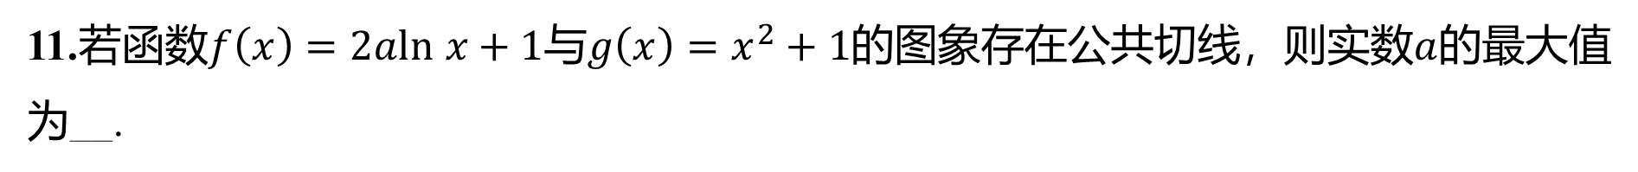
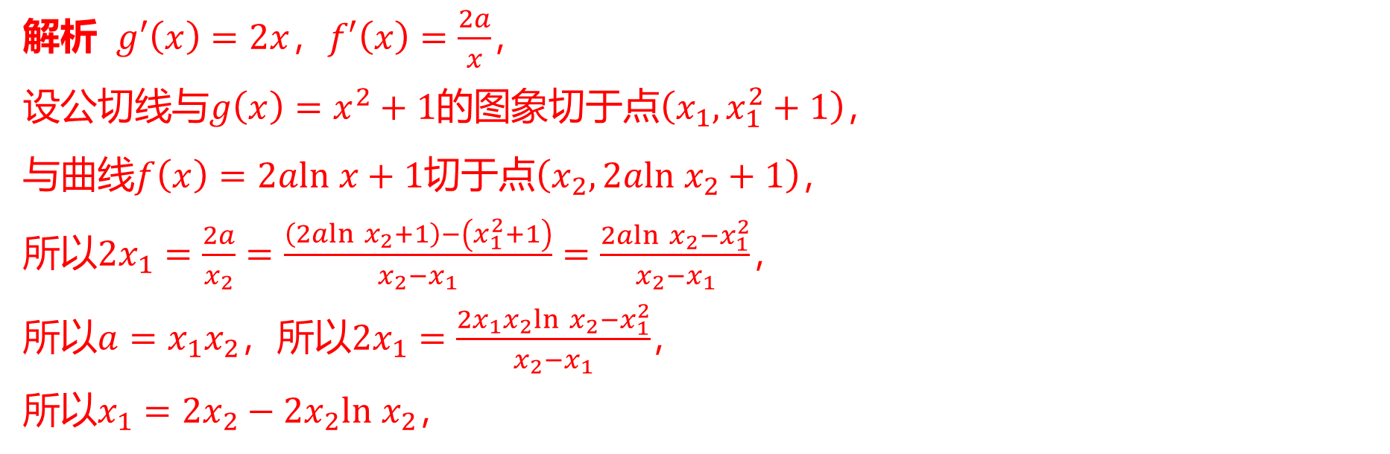

11.若函数$f\left(x\right)=2aln x+1$与$g\left(x\right)=x^{2}+1$的图象存在公共切线，则实数$a$ 的最大值
为__.
$e$
解析 $g′\left(x\right)=2x$，$f′\left(x\right)=\frac{2a}{x}$ ，
设公切线与$g\left(x\right)=x^{2}+1$的图象切于点$\left(x_{1},x_{1}^{2}+1\right)$ ，
与曲线$f\left(x\right)=2aln x+1$切于点$\left(x_{2},2aln x_{2}+1\right)$ ，
所以$2x_{1}=\frac{2a}{x_{2}}=\frac{\left(2aln x_{2}+1\right)−\left(x_{1}^{2}+1\right)}{x_{2}−x_{1}}=\frac{2aln x_{2}−x_{1}^{2}}{x_{2}−x_{1}}$ ，
所以$a=x_{1}x_{2}$，所以$2x_{1}=\frac{2x_{1}x_{2}ln x_{2}−x_{1}^{2}}{x_{2}−x_{1}}$ ，
所以$x_{1}=2x_{2}−2x_{2}ln x_{2}$ ，

Slide 18
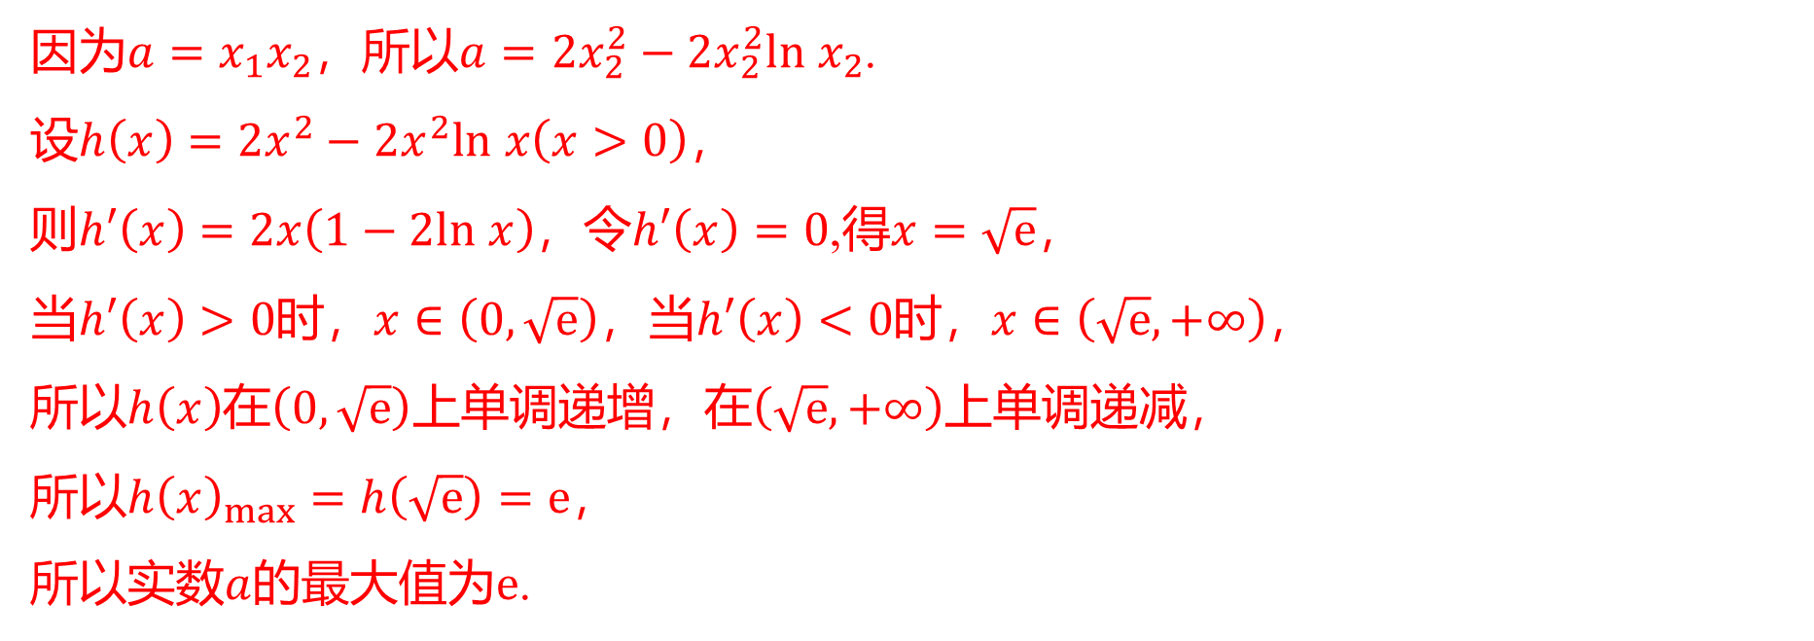
因为$a=x_{1}x_{2}$，所以$a=2x_{2}^{2}−2x_{2}^{2}ln x_{2}$ .
设$h\left(x\right)=2x^{2}−2x^{2}ln x\left(x>0\right)$ ，
则$h′\left(x\right)=2x\left(1−2ln x\right)$，令$h′\left(x\right)=0$,得$x=\sqrt{e}$ ，
当$h′\left(x\right)>0$时，$x∈\left(0,\sqrt{e}\right)$，当$h′\left(x\right)<0$时，$x∈\left(\sqrt{e},+∞\right)$ ，
所以$h\left(x\right)$在$\left(0,\sqrt{e}\right)$上单调递增，在$\left(\sqrt{e},+∞\right)$ 上单调递减，
所以$h{\left(x\right)}_{max}=h\left(\sqrt{e}\right)=e$ ，
所以实数$a$的最大值为$e$ .

Slide 19
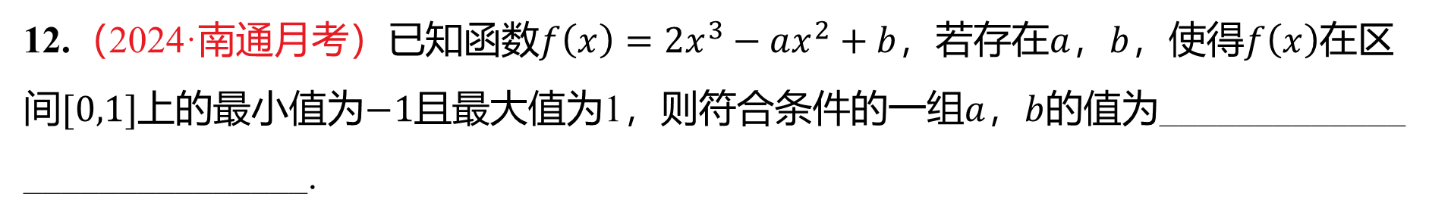
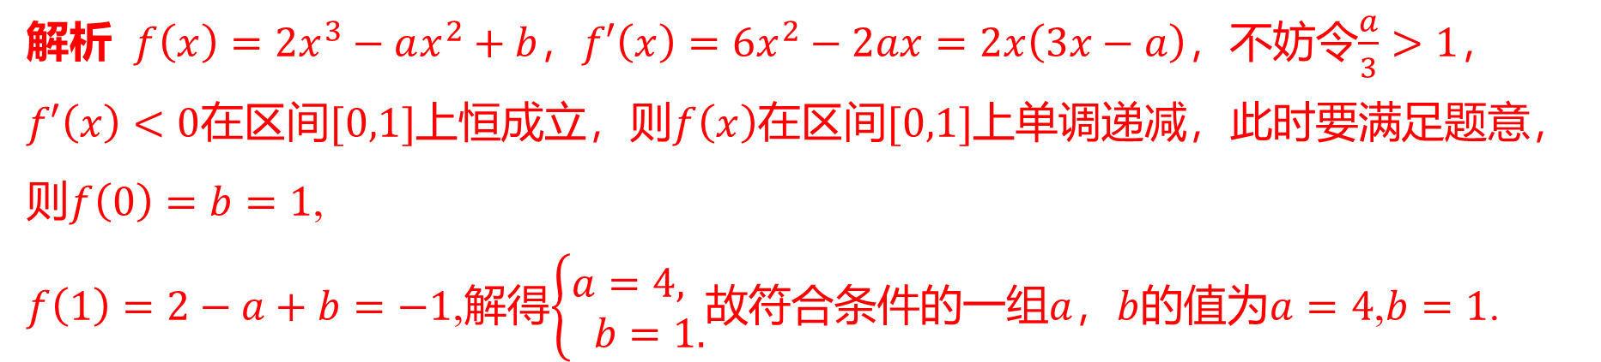
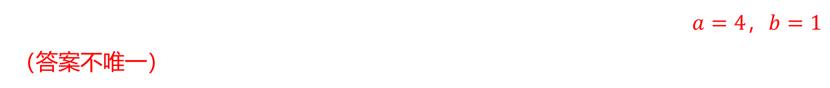
12.（2024·南通月考）已知函数$f\left(x\right)=2x^{3}−ax^{2}+b$，若存在$a$，$b$，使得$f\left(x\right)$ 在区
间$[0,1]$上的最小值为$−1$且最大值为1，则符合条件的一组$a$，$b$ 的值为_____________
_______________.
$a=4$，$b=1$（答案不唯一）
解析 $f\left(x\right)=2x^{3}−ax^{2}+b$，$f′\left(x\right)=6x^{2}−2ax=2x\left(3x−a\right)$，不妨令$\frac{a}{3}>1$ ，
$f′\left(x\right)<0$在区间$[0,1]$上恒成立，则$f\left(x\right)$在区间$[0,1]$ 上单调递减，此时要满足题意，
则$f\left(0\right)=b=1$ ,
$f\left(1\right)=2−a+b=−1$,解得$\left\{\begin{aligned}&a=4, \\ & b=1.\end{aligned}\right.$故符合条件的一组$a$，$b$的值为$a=4$,$b=1$ .

Slide 20


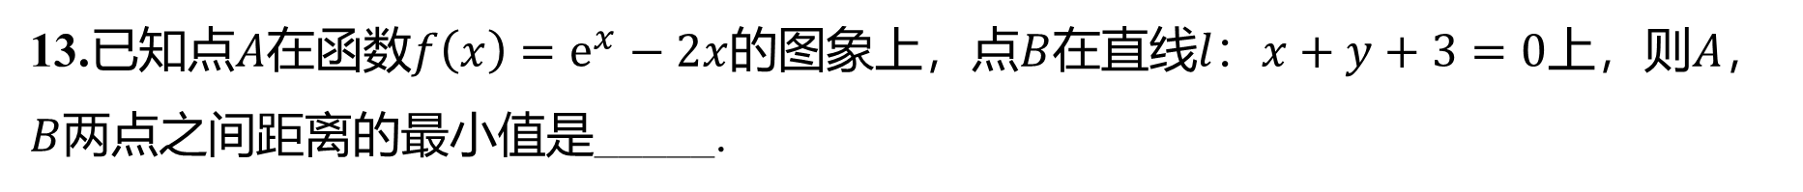
13.已知点$A$在函数$f\left(x\right)=e^{x}−2x$的图象上，点$B$在直线$l\text{：}x+y+3=0$上，则$A$ ，
$B$ 两点之间距离的最小值是_____.
$2\sqrt{2}$

Slide 21
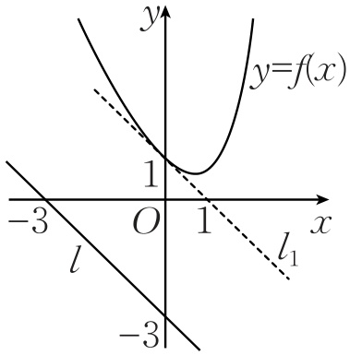
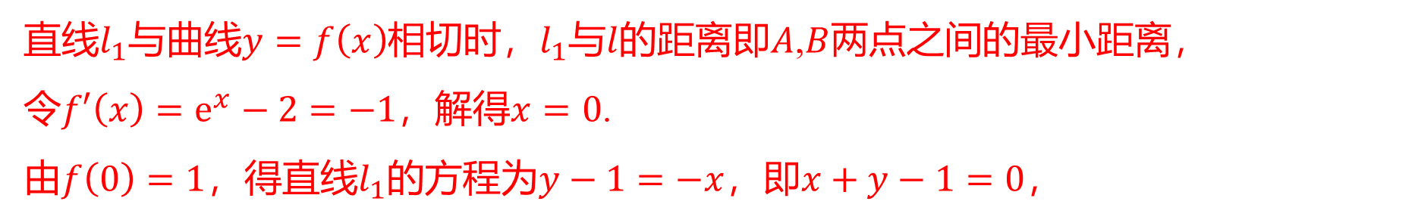
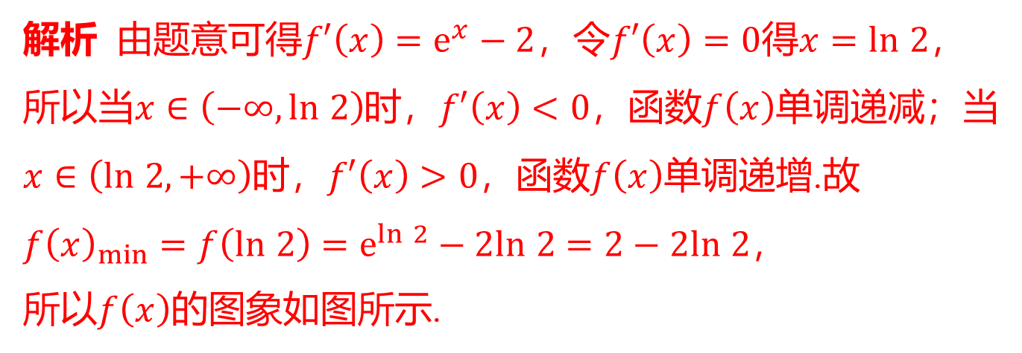
解析 由题意可得$f′\left(x\right)=e^{x}−2$，令$f′\left(x\right)=0$得$x=ln 2$ ，
所以当$x∈\left(−∞,ln 2\right)$时，$f′\left(x\right)<0$，函数$f\left(x\right)$ 单调递减；当
$x∈\left(ln 2,+∞\right)$时，$f′\left(x\right)>0$，函数$f\left(x\right)$ 单调递增.故
$f{\left(x\right)}_{min}=f\left(ln 2\right)=e^{ln 2}−2ln 2=2−2ln 2$ ，
所以$f\left(x\right)$ 的图象如图所示.
要使得$A$，$B$两点之间的距离最小，即当直线$l_{1}$与$l$ 平行，且
直线$l_{1}$与曲线$y=f\left(x\right)$相切时，$l_{1}$与$l$的距离即$A$,$B$ 两点之间的最小距离，
令$f′\left(x\right)=e^{x}−2=−1$，解得$x=0$ .
由$f\left(0\right)=1$，得直线$l_{1}$的方程为$y−1=−x$，即$x+y−1=0$ ，

Slide 22
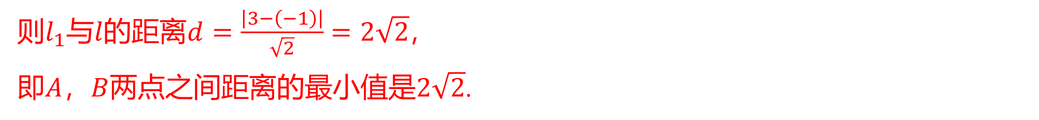
则$l_{1}$与$l$的距离$d=\frac{\left|3−\left(−1\right)\right|}{\sqrt{2}}=2\sqrt{2}$ ，
即$A$，$B$两点之间距离的最小值是$2\sqrt{2}$ .

Slide 25

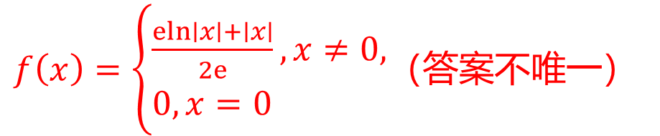
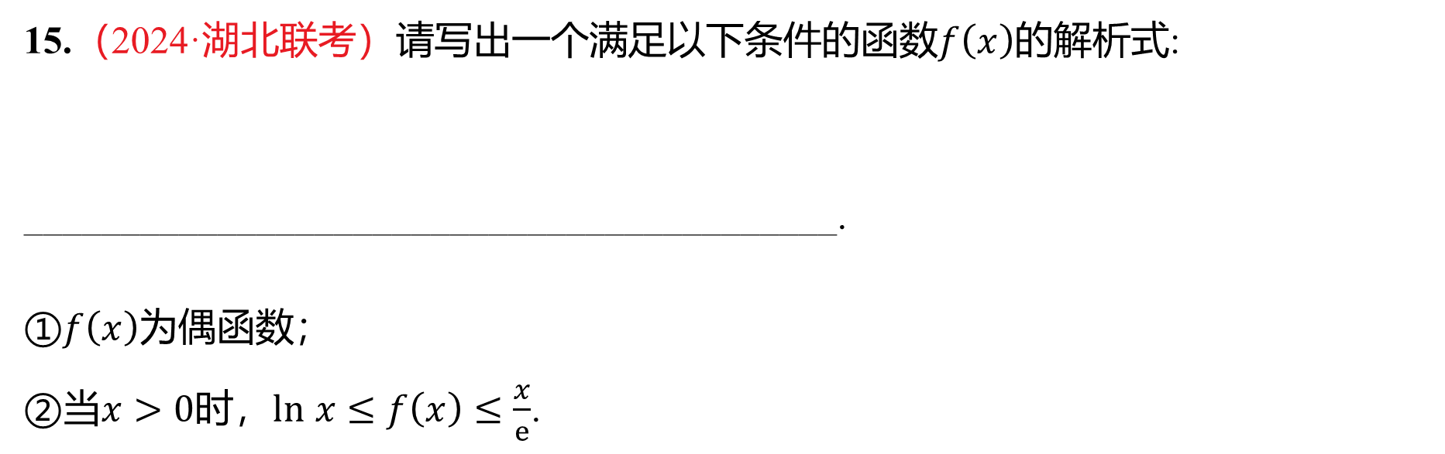
15.（2024·湖北联考）请写出一个满足以下条件的函数$f\left(x\right)$ 的解析式:
_ _________________________________________.
①$f\left(x\right)$ 为偶函数；
②当$x>0$时，$ln x≤f\left(x\right)≤\frac{x}{e}$ .
$f\left(x\right)=\left\{\begin{aligned}&\frac{eln∣x∣+∣x∣}{2e},x≠0, \\ &0,x=0\end{aligned}\right.$（答案不唯一）

Slide 26
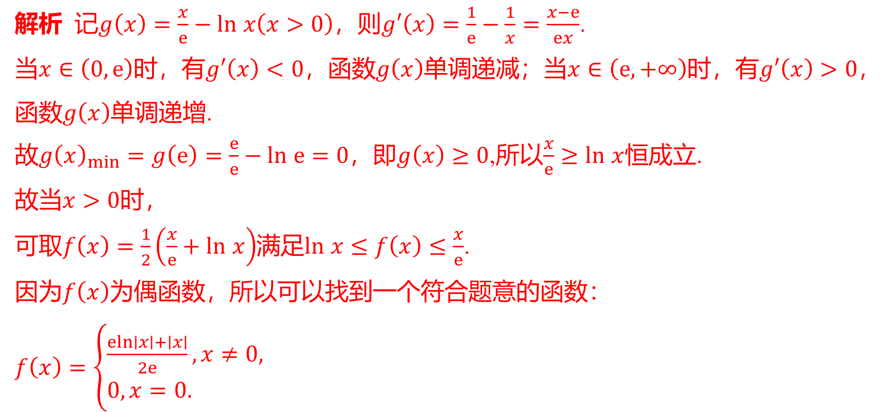
解析 记$g\left(x\right)=\frac{x}{e}−ln x\left(x>0\right)$，则$g′\left(x\right)=\frac{1}{e}−\frac{1}{x}=\frac{x−e}{ex}$ .
当$x∈\left(0,e\right)$时，有$g′\left(x\right)<0$，函数$g\left(x\right)$单调递减；当$x∈\left(e,+∞\right)$时，有$g′\left(x\right)>0$ ，
函数$g\left(x\right)$ 单调递增.
故$g{\left(x\right)}_{min}=g\left(e\right)=\frac{e}{e}−ln e=0$，即$g\left(x\right)≥0$,所以$\frac{x}{e}≥ln x$ 恒成立.
故当$x>0$ 时，
可取$f\left(x\right)=\frac{1}{2}\left(\frac{x}{e}+ln x\right)$满足$ln x≤f\left(x\right)≤\frac{x}{e}$ .
因为$f\left(x\right)$ 为偶函数，所以可以找到一个符合题意的函数：
$f\left(x\right)=\left\{\begin{aligned}&\frac{eln∣x∣+∣x∣}{2e},x≠0, \\ &0,x=0.\end{aligned}\right.$

Slide 27
16.已知函数$f\left(x\right)=xln x−x^{2}+ax$ .
（1）若$f\left(x\right)≤0$，求实数$a$ 的取值范围；
（2）若函数$f\left(x\right)$的单调递增区间为$[\frac{1}{e}$,$b]$，且$f\left(x\right)$的极大值为$M$，求证：$M∈(−\frac{1}{4}$,$0)$ .

Slide 28
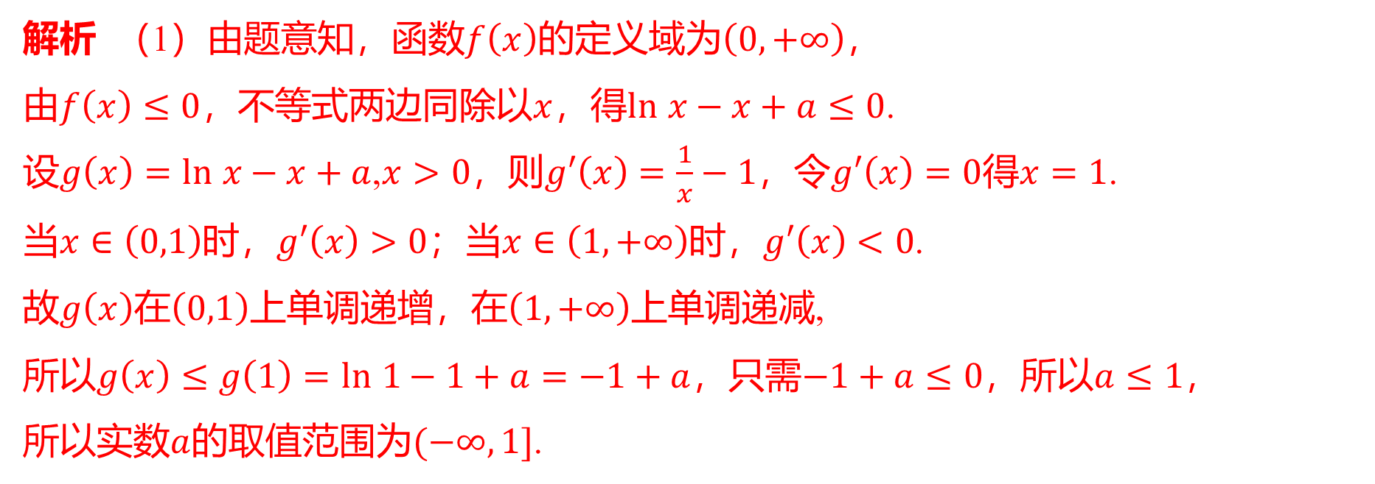
解析 （1）由题意知，函数$f\left(x\right)$的定义域为$\left(0,+∞\right)$ ，
由$f\left(x\right)≤0$，不等式两边同除以$x$，得$ln x−x+a≤0$ .
设$g\left(x\right)=ln x−x+a$,$x>0$，则$g′\left(x\right)=\frac{1}{x}−1$，令$g′\left(x\right)=0$得$x=1$ .
当$x∈\left(0,1\right)$时，$g′\left(x\right)>0$；当$x∈\left(1,+∞\right)$时，$g′\left(x\right)<0$ .
故$g\left(x\right)$在$\left(0,1\right)$上单调递增，在$\left(1,+∞\right)$ 上单调递减,
所以$g\left(x\right)≤g\left(1\right)=ln 1−1+a=−1+a$，只需$−1+a≤0$，所以$a≤1$ ，
所以实数$a$的取值范围为$(−∞,1]$ .

Slide 29
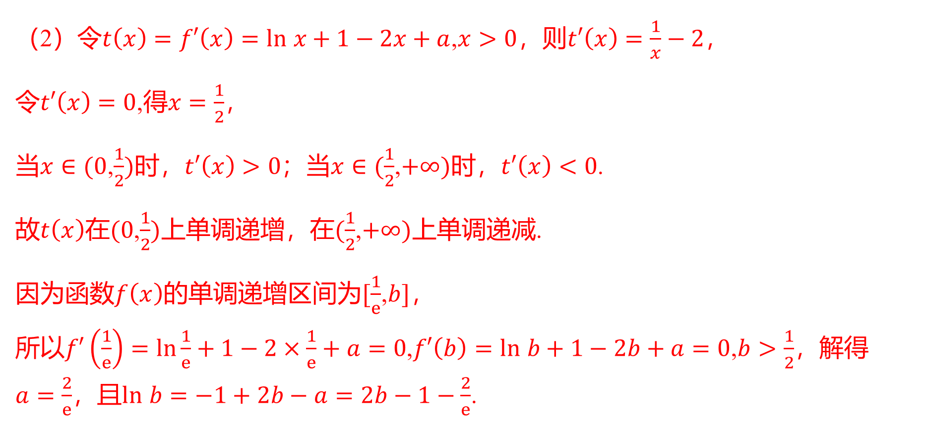
（2）令$t\left(x\right)=f′\left(x\right)=ln x+1−2x+a$,$x>0$，则$t′\left(x\right)=\frac{1}{x}−2$ ，
令$t′\left(x\right)=0$,得$x=\frac{1}{2}$ ，
当$x∈(0$,$\frac{1}{2})$时，$t′\left(x\right)>0$；当$x∈(\frac{1}{2}$,$+∞)$时，$t′\left(x\right)<0$ .
故$t\left(x\right)$在$(0$,$\frac{1}{2})$上单调递增，在$(\frac{1}{2}$,$+∞)$ 上单调递减.
因为函数$f\left(x\right)$的单调递增区间为$[\frac{1}{e}$,$b]$ ，
所以$f′\left(\frac{1}{e}\right)=ln\frac{1}{e}+1−2×\frac{1}{e}+a=0$,$f′\left(b\right)=ln b+1−2b+a=0$,$b>\frac{1}{2}$ ，解得
$a=\frac{2}{e}$，且$ln b=−1+2b−a=2b−1−\frac{2}{e}$ .

Slide 30
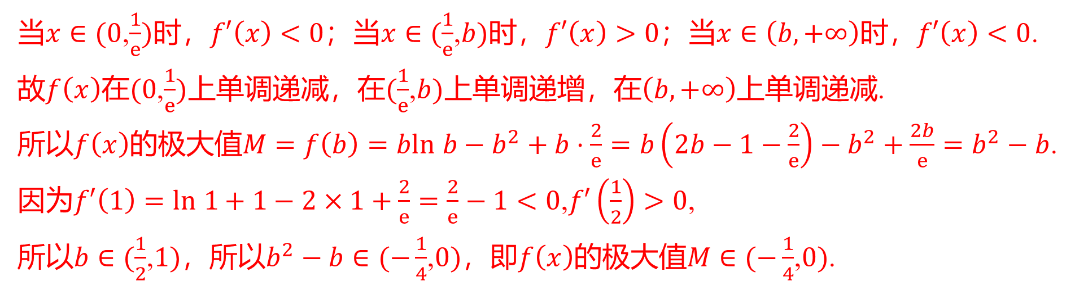
当$x∈(0$,$\frac{1}{e})$时，$f′\left(x\right)<0$；当$x∈(\frac{1}{e}$,$b)$时，$f′\left(x\right)>0$；当$x∈\left(b,+∞\right)$时，$f′\left(x\right)<0$ .
故$f\left(x\right)$在$(0$,$\frac{1}{e})$上单调递减，在$(\frac{1}{e}$,$b)$上单调递增，在$\left(b,+∞\right)$ 上单调递减.
所以$f\left(x\right)$的极大值$M=f\left(b\right)=bln b−b^{2}+b⋅\frac{2}{e}=b\left(2b−1−\frac{2}{e}\right)−b^{2}+\frac{2b}{e}=b^{2}−b$ .
因为$f′\left(1\right)=ln 1+1−2×1+\frac{2}{e}=\frac{2}{e}−1<0$,$f′\left(\frac{1}{2}\right)>0$ ,
所以$b∈(\frac{1}{2}$,$1)$，所以$b^{2}−b∈(−\frac{1}{4}$,$0)$，即$f\left(x\right)$的极大值$M∈(−\frac{1}{4}$,$0)$ .

